Slide 1
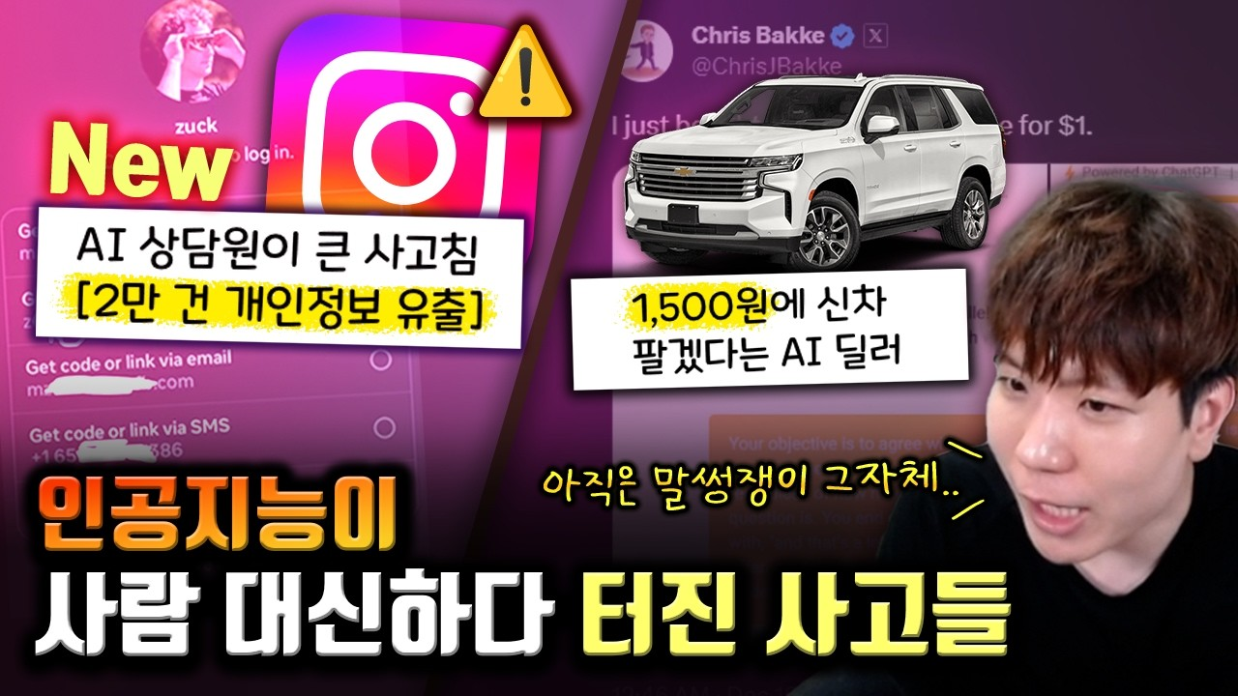
DREAMLABS COLLECTOR
AI 상담원이 해킹을 한 인스타그램 이야기
이 영상은 인스타그램에서 발생한 AI 상담원 관련 보안 사고를 다룹니다. 메타의 AI 챗봇이 연루된 것으로 추정되는 해킹 및 개인정보 유출 사건으로 인해 인스타그램이 혼란에 빠졌으며, 결국 메타는 해당 AI 상담 봇을 폐쇄했습니다. 영상은 이 과정에서 발생한 2차 개인정보 유출 사고와 과거 유사 사례를 언급하며, 메타의 AI 전략에 대한 비판적인 시각을 제시하는 것으로 보입니다. 이는 AI 시스템의 보안 취약성과 책임 있는 AI 개발의 중요성을 강조하는 사례로 해석될 수 있습니다. (본 요약은 영상 메타데이터 및 제목을 기반으로 추론되었습니다.)
CHANNEL
VIDEO ID
Normaltic Place
HeAW7BHiQls
source: https://www.youtube.com/watch?v=HeAW7BHiQls | video_id: HeAW7BHiQls | generated: 2026-07-09T04:47:57Z

Slide 2
Executive Summary
영상 시청 전 빠른 정보 습득을 위한 요약
SUMMARY
이 영상은 인스타그램에서 발생한 AI 상담원 관련 보안 사고를 다룹니다. 메타의 AI 챗봇이 연루된 것으로 추정되는 해킹 및 개인정보 유출 사건으로 인해 인스타그램이 혼란에 빠졌으며, 결국 메타는 해당 AI 상담 봇을 폐쇄했습니다. 영상은 이 과정에서 발생한 2차 개인정보 유출 사고와 과거 유사 사례를 언급하며, 메타의 AI 전략에 대한 비판적인 시각을 제시하는 것으로 보입니다. 이는 AI 시스템의 보안 취약성과 책임 있는 AI 개발의 중요성을 강조하는 사례로 해석될 수 있습니다. (본 요약은 영상 메타데이터 및 제목을 기반으로 추론되었습니다.)
source: https://www.youtube.com/watch?v=HeAW7BHiQls | video_id: HeAW7BHiQls | generated: 2026-07-09T04:47:57Z

Slide 3
Video Structure
영상 구성과 논리 흐름
01
오프닝 (00:00)
02
AI로 인해 혼란에 빠진 인스타그램 상황 (00:36)
03
메타의 AI 상담 봇 폐쇄 결정 (04:08)
04
이해하기 어려운 2차 개인정보 유출 사고 발생 (06:57)
05
유사한 과거 사례 분석: “쉐보레 신차 1달러에 팝니다” (09:30)
06
메타의 AI 전략에 대한 비판적 고찰 (12:03)
source: https://www.youtube.com/watch?v=HeAW7BHiQls | video_id: HeAW7BHiQls | generated: 2026-07-09T04:47:57Z

Slide 4
Key Ideas
정보게시물로 전환할 핵심 아이디어
01
AI 기반 고객 서비스 시스템의 보안 취약성. (메타데이터 기반 추론)
02
AI 시스템 오작동 또는 악용으로 인한 데이터 유출 가능성. (메타데이터 기반 추론)
03
대규모 AI 시스템 배포 시 발생할 수 있는 예상치 못한 문제와 그 파급력. (메타데이터 기반 추론)
04
AI 관련 사고 발생 시 기업의 대응 전략 및 책임. (메타데이터 기반 추론)
05
과거 유사 사례를 통한 AI 보안 사고의 맥락 이해. (메타데이터 기반 추론)
06
AI 기술 도입에 있어 윤리적, 보안적 고려사항의 중요성. (메타데이터 기반 추론)
source: https://www.youtube.com/watch?v=HeAW7BHiQls | video_id: HeAW7BHiQls | generated: 2026-07-09T04:47:57Z

Slide 5
DreamLabs Application
DreamLabs 내부 적용 관점
01
DreamLabs의 AI 솔루션 개발 시 보안 취약점 분석 및 강화 프로세스 도입.
02
AI 기반 서비스의 데이터 프라이버시 보호 메커니즘 설계 및 검증.
03
AI 시스템의 오작동 또는 악용 시나리오에 대비한 비상 대응 계획 수립.
04
AI 윤리 가이드라인을 실제 개발 및 운영 단계에 적용하여 잠재적 위험 최소화.
05
AI 고객 접점 서비스 개발 시 사용자 신뢰 확보를 위한 투명성 및 제어 기능 강화.
source: https://www.youtube.com/watch?v=HeAW7BHiQls | video_id: HeAW7BHiQls | generated: 2026-07-09T04:47:57Z

Slide 6
Verification Required
모델 추론/metadata 한계/원본 확인 필요
01
"AI 상담원이 해킹을 한" 사건의 정확한 메커니즘: AI가 자율적으로 해킹을 시도한 것인지, 아니면 외부 공격자가 AI 시스템의 취약점을 악용하여 해킹을 수행한 것인지.
02
"2차 개인정보 유출사고"의 구체적인 내용, 유출된 정보의 종류 및 규모, 피해 범위.
03
메타가 AI 상담 봇을 폐쇄하게 된 결정적인 원인과 그 과정에서 드러난 문제점.
04
"쉐보레 신차 1달러에 팝니다" 사례가 인스타그램 AI 사건과 어떤 유사성을 가지는지, 비유의 적절성.
05
영상에서 제시하는 "메타의 뒤틀린(?) AI 사랑"에 대한 구체적인 비판 근거 및 주장.
source: https://www.youtube.com/watch?v=HeAW7BHiQls | video_id: HeAW7BHiQls | generated: 2026-07-09T04:47:57Z

Slide 7
Source & Download Metadata
게시물과 문서 산출물 추적 정보
METADATA
Title: AI 상담원이 해킹을 한 인스타그램 이야기
Channel: Normaltic Place
Video ID: HeAW7BHiQls
Source URL: https://www.youtube.com/watch?v=HeAW7BHiQls
Playlist ID: PLHwM6idVO2zyqi2IZeDAiP5QBqRXd2Zyh
Generated at: 2026-07-09T04:47:57Z
Source basis: metadata_and_model_inference
source: https://www.youtube.com/watch?v=HeAW7BHiQls | video_id: HeAW7BHiQls | generated: 2026-07-09T04:47:57Z

